Slide 1
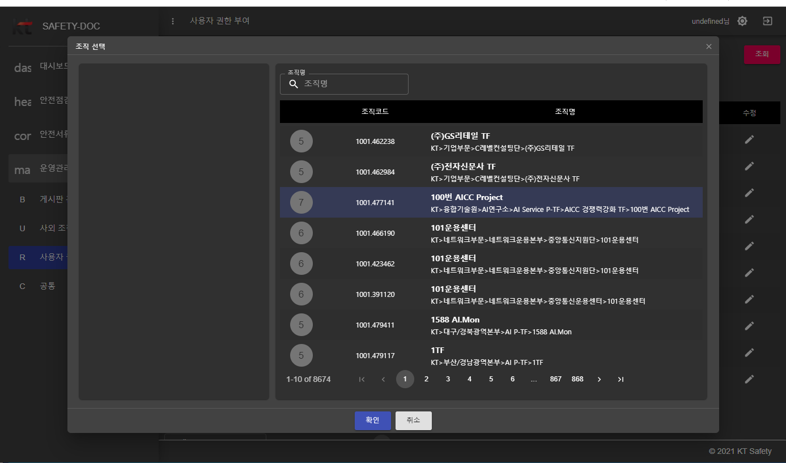
조직 선택
웹/모바일
조직을 계층으로 조회하고 특정 조직을 선택
모달 팝업
조직 명
조회
항목명 | 설명
조직트리
+ | 클릭시 하위 조직을 아래에 출력
- | 최종 말단 조직인 경우
조직명 | 클릭시 화면 우측에 해당 조직의 하위조직들을 출력
조직그리드
조직명 | 조직명으로 직접 검색할 경우 LIKE 검색임
조직리스트 | 특정조직을 선택하고 확인 클릭시 해당 조직을 return 특정조직을 DOUBLE CLICK 시 동일
총 nnn 건
+
KT
조직코드 | 조직 명
ㅇㅇㅇㅇㅇㅇ | KT>전남광역본부>순천지사
ㅇㅇㅇㅇㅇㅇ | ㅇㅇㅇㅇ
+
ㅇㅇㅇㅇ부분
+
ㅌㅌㅌㅌ 팀
+
태스크팀
-
SUB 팀
+
전납/전북 광영본부
+
파트너사
참고 사항
파트너사도 선택 가능
모바일은 TREE 제외
확인
취소

Slide 2
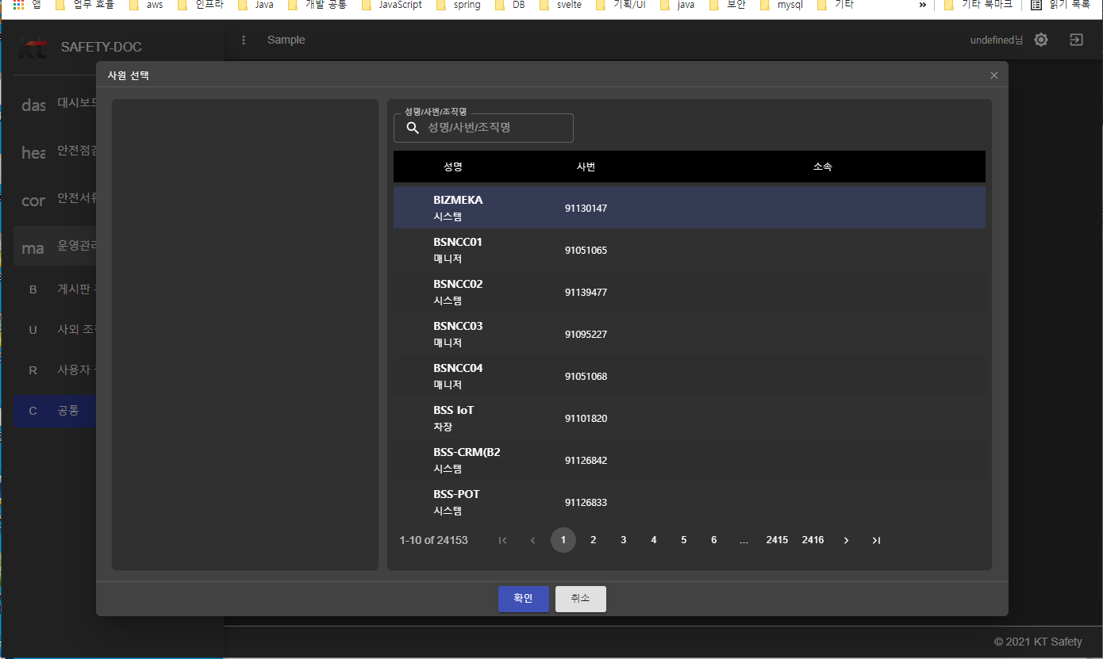
사원 선택
웹/모바일
특정 사원을 선택
모달 팝업
이름
조회
항목명 | 설명
조직트리
+ | 클릭시 하위 조직을 아래에 출력
- | 최종 말단 조직인 경우
조직명 | 클릭시 화면 우측에 해당 조직의 소속직원들을 출력 하위조직 직원들도 포함
사원그리드
이름 | 이름으로 직접 검색할 경우 LIKE 검색임
사원리스트 | 특정사원을 선택하고 확인 클릭시 해당 조직을 return 특정조직을 DOUBLE CLICK 시 동일
+
KT
총 nnn 건
+
ㅇㅇㅇㅇ부분
사번 | 성명 | 소속 | 직책/호칭
11111111 | 홍길동 | KT>전남광역본부>순천지점 | 팀장/과장
+
ㅌㅌㅌㅌ 팀
+
태스크팀
-
SUB 팀
+
전남/전북 광역본부
+
파트너사
참고 사항
파트너사도 선택 가능
모바일은 TREE 제외
확인
취소
* 최대 100명까지만 출력됩니다

Slide 3
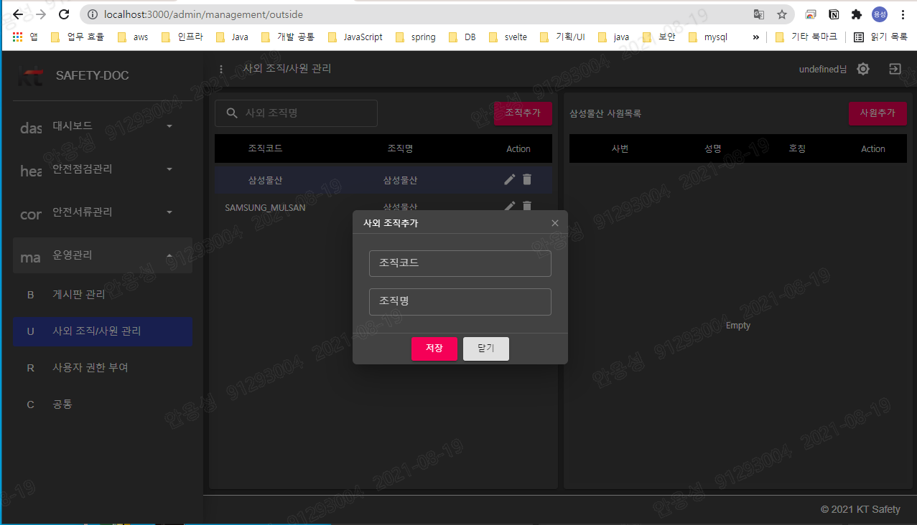
사외 조직/사원 등록
웹
자체적으로 관리하는 사외 조직 및 사원을 등록
페이지
조직 명
항목명 | 설명
조직 명 | 조직을 LIKE 검색
조직 | 특정 조직을 클릭하면 우측에 사원들 출력
조직코드 | 추가시 직접 입력 수정 불가
사번 | 추가시 직접 입력 수정불가
조직 코드
사번(이메일)
조직 명
성 명
호 칭
직급명
선택
V
저장
닫기
저장
닫기
참고 사항
안전/보건 관리자 등 사외 인력을 관리해야 하는 경우
총 nnn 건

Slide 4
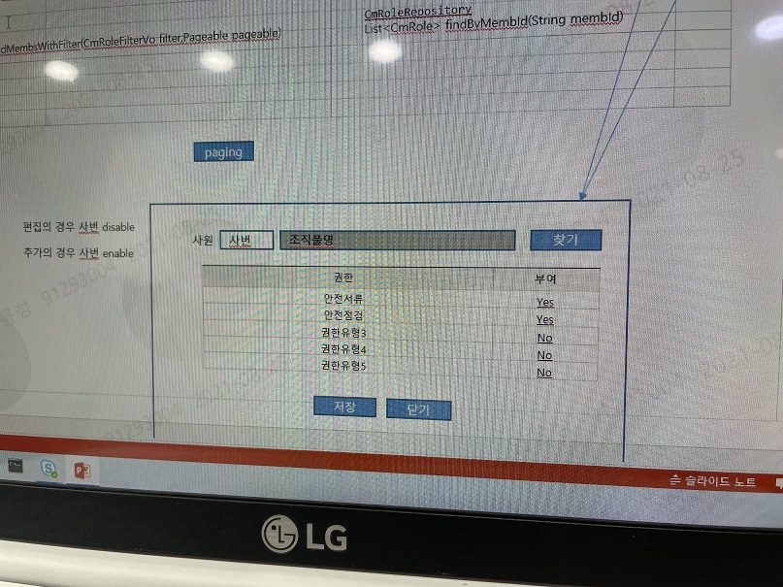
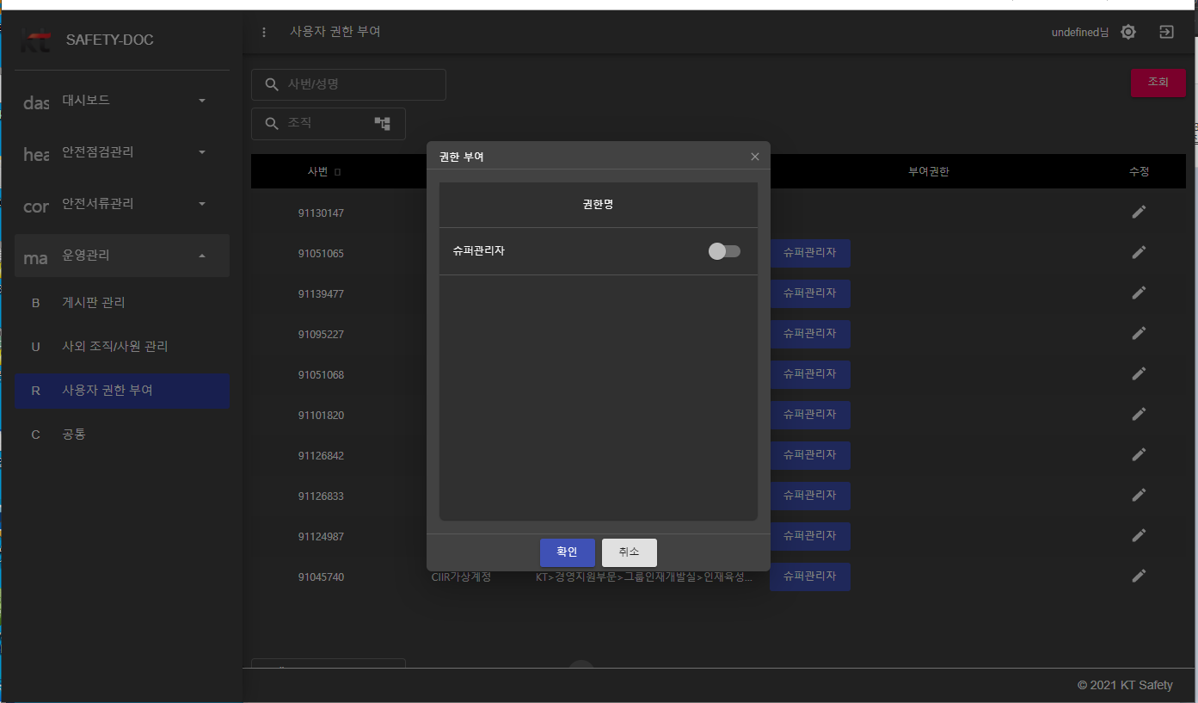
권한 부여 팝업
웹
페이지

Slide 5
댓글/답글 쓰기
웹
포털에서 들어온 질문에 대해 어드민 담당자가 답글을 등록
모달 팝업
댓글/답글 내역
항목명 | 설명
답변내역 | 상단에서 특정 fow를 클릭하면 하단에 내용이 출력
댓글/답글달기 | 클릭시 아래 댓글/답글란이 빈칸으로 활성화 됨
수정하기 | 상단에서 특정 row를 클릭하면 하단에 내용이 출력된 후 “수정하기”버튼 클릭시 내용이 수정가능하게 활성화 수정하기는 등록자 만 가능
삭제하기 | 상단에서 특정 row를 클릭하면 하단에 내용이 출력된 후 ‘삭제하기”버튼 클릭시 ALERT 메시지 후 학제 삭제하기는 등록자 만 가능
등록일시 | 등록자 | 내용
Yyyy-MM-DD HH:MI | ㅇㅇㅇ 부문>ㅇㅇㅇㅇ팀 홍길동 팀장/차장 | ㅌㅌㅌㅌㅌㅌㅌㅌㅌㅌㅌㅌㅌㅌㅌㅌㅌㅌㅌㅌ
Yyyy-MM-DD HH:MI | ㅇㅇㅇ 부문>ㅇㅇㅇㅇ팀 홍길동 팀장/차장 | ㅌㅌㅌㅌㅌㅌㅌㅌㅌㅌㅌㅌㅌㅌㅌㅌㅌㅌㅌㅌ
Yyyy-MM-DD HH:MI | ㅇㅇㅇㅇ부문>ㅇㅇㅇㅇ팀 홍길동 팀장/차장 | ㅌㅌㅌㅌㅌㅌㅌㅌㅌㅌㅌㅌㅌㅌㅌㅌㅌㅌㅌㅌ
댓글/답글 달기
수정하기
삭제하기
질의 사항 :
저장
닫기

Slide 6
안전 서류 템플릿 등록
웹
안전 서류 템플릿 을 등록 혹은 수정
팝업(모달)
항목명 | 설명
서류분류 | 관리책임자 등 선입 산업안정보건위원회 …
서류명 | 안전보건관리책임자 선임 서류
작성주기 | 년,반기,분기,격월,월,주,격일,매일, 수시
공사 유형 | 해당 템플릿이 적용되는 프로젝트 유형을 선택 직영,도급,수주 중 택일
결재선 | 해당 서류를 통합결재를 거칠 경우 각 단계별 결재자유형을 등록 안전담당자, 직상사, 안전책임자, 협조 중 택일
등록URL | 해당 서류를 클릭시 이동하는 등록화면의 URL
보전연한 | 1 ~ 5 년
템플릿 ID
123456789
사용중
등록자/일시
등록일시 이름 소속
서류 번호
템플릿 분류
산업안전보건위원회
V
템플릿 명
산업안전보건위원회 회의결과 공지 증빙자료사
설명
게시 등으로 공지하였음을 입증할 자료
작성주기
V
보존연한(년)
V
템플릿 양식
xxxxxxxxxxxxxxxxxxxxx.ppt
?
X
질의사항
비상안전TF의 작성서류는 ?
연결 URL
결재선
ㅇㅇ
V
+
-
ㅇㅇ
V
+
-
ㅇㅇ
V
+
-
저장
닫기

Slide 7
템플릿 적용
웹
조직유형 / 공사유형별로 적용할 안전서류 템플릿을 지정
PAGE
항목명고 | 설명
공사유형 | 직영, 도급, 도급공사, 수주공사, 작업지시 도급공사의 경우 -. 도급공사, -. 건설발주자 천만원미만, -. 건설발주자 1억 미간 로 분리 수주의 경우 E부문,법인담당,OPS,고객컬설팅담당 구분
팝업
서류템플릿 | 해당 조직유형/공사유형에 적용할 템플릿을 선택
주기 | 년,반기,분기,격월,월,주,격일,일, 수시 중 택일
결재선 | N개의 결재선을 등록 담당.팀장,부장,지사장,검토,협조,안전보건총괄책임자
+ | 바로 아래에 결재선을 등록할 수 있는 콤보를 생성
- | 해당 결재선을 제거
서류 템플릿
선택
V
작성 주기
선택
V
결재선
ㅇㅇ
V
+
-
ㅇㅇ
V
+
-
ㅇㅇ
V
+
-
저장
닫기
참고사항
작업지시의 경우 중량물작업계획서
동일한 템플릿을 공사유형에 따라 메타정보를 분리하여 관리
지사지점과 센터는 서류를 동일하게 관리
같은 수주라도 법인담당과 E부분은 다르게 관리
질의사항
즉 적용대상 조직유형별로 서류메타정보를 관리할 필요가 있는가?
작업지시의 경우 중량물작업계획서

Slide 8
공사 관리
웹
조직/년도기준의 직영/도급과, SRM과 ERP로 부터 수신된 공사, 중량물 작업지사 등 안전서류 작성대상 공사를 관리
PAGE
항목명 | 설명
공사조직 | 찾기 버튼 클릭시 KT조직 선택화면 팝업 Default : 로그인회원의 소속 조직 예: KT를 선택할 경우 KT 내의 모든 조직을 출력
완료 포함 | CHECK 시 기 완료된 공사도 출력
상세 | 클릭시 안전/보건 관리자 및 담당자 상세를 출력
협의체 | 구성된 도급협의체의 수
연계번호 | SRM, ERP, 안전작업에서 수신된 공사의 경우 해당 새스템에서 관리하는 번호
년도 직영공사 편성 | 클릭시 직영공사편성 팝업 공사조직은 로그인회원의 소속 지사/지점, 수정 불가 편성하기 버튼 클릭시 해당 조직의 직영공사와 직영에서 요구하는 안전서류별 작성일정 자료를 생성 기 편성되어 있는 경우 오류처리
공사 조직
전남광역본부>순천지점
공사 유형
직영 혹은 도급
공사 년도
2021
V
편성하기
참고 사항
작업지시는 중량물 작업지시만 관리(작업계획서 때문)
작업지시의 책임자는 작업지시 등록자
질의사항
완료된 공사의 서류는 진행관리에서 제외해야 함 => 공사별로 완료를 별도 등록할 것인가 아니면 공사기간이 지나면 자동 완료 처리할 것인가

Slide 9
유예 사유
저장
닫기

Slide 10
지급일
YYYY-MM-DD
보호구명
ㅇㅇ
안전인증번호
ㅇㅇ
수량
1
수령인
사번
이름
소속
찾기
지급담당
사번
이름
소속
찾기
저장

Slide 11
점검 항목 등록/수정 팝업(모달)
점검유형별 CHECK 항목을 등록
공통의 경우도 동일
항목 ID
항목명 | 설명
부문 | (N부문, C부문, E부문) 중 택일
공사 유형 | 맨홀, 전주, 맨홀+전주, 기타 중 택일
점검내용 | TEXT와 이미지를 혼재하여 등록
사용/미사용 | 특정 분류를 미사용처리하면 분류에 해당하는 항목전체가 미사용처리됨
작업 부문
v
공사 유형
v
사용
미사용
항목 명
점검 내용
Edit 도구
저장
닫기

Slide 12
작업지시서 목록 팝업
작업지시현황에서 선택한 수치에 대한 목록
총 NNN 건
엑셀다운
순번 | 조직 | 작업일 | 작업시간 | 공사명 | 상태 | 상세
1 | DDD>DDDDDDDDDDDDDDDD | YYYY-MM-DD | HH:MI!HH:MI | DDDDDDDDDDDDDDDDDDDDDDDDDDDD | 작성중 | 보기
 |  |  |  |  | 승인요청 | 보기
 |  |  |  |  | 승인완료 | 보기
 |  |  |  |  | 취소요청 | 보기
 |  |  |  |  | 취소완료 | 보기
항목명 | 설명
작업일 | E부문의 경우 기간
작업시간 | E부문의 경우 시간은 없음
보기 | 보기 버튼 클릭시 상세내역을 별도 페이지에 출력
질의 사항 :

Slide 13
등록 서류 검색 (모달 팝업)
서류유형
V
V
등록한 혹은 등록중인 서류를 찾기 검색
서류분류 전체
서류 유형 전체
전체
진행상태
V
공사번호
직영시 조직명+년도 공사는 공사명 + 기간
찾기
항목명 | 설명
확인 | 특정 ROW를 선택하고 확인 클릭 시 해당 ROW를 RETURN 특정 ROW를 DOUBLE CLICK 시 도 동일하게 처리
등록자
이름
소속
찾기
작업지시 ID
작업지시 명
소속
공사유형
전체
v
WBS ID
총 NNN 건
조회
질의사항
등록일시 | 등록ID | 서류유형 | 등록자사번 | 등록자 명 | 소속 | 진행상태
2020-01-02 23:00 | 123456789 | XXXXXXXXXXXXXXXXXX | 11010101 | 홍길동 | ㅇㅇㅇㅇㅇ>ㅇㅇㅇㅇㅇ | 작성중
2020-01-02 23:00 | 123456719 | XXXXXXXXXXXXXXXXX | 11010101 |  |  | 승인신청
2020-01-02 23:00 | 123456719 | XXXXXXXXXXXXXXXXX | 11010101 |  |  | 완료
PAGER
확인
취소

Slide 14
미흡 내역 등록
텍스트
이미지
TEXT OR IMAGE

Slide 15
점검 결과 확인서명 (앱)
점검자
등록자의 사원명,직책/호칭,소속이 출력됩니다
사인
확인자
등록자의 사원명,직책/호칭,소속이 출력됩니다
사인

